Slide 1
AVANCES DE TESIS
SEMANA 10/ENE/2025

Slide 2
Simulaciones

Slide 3
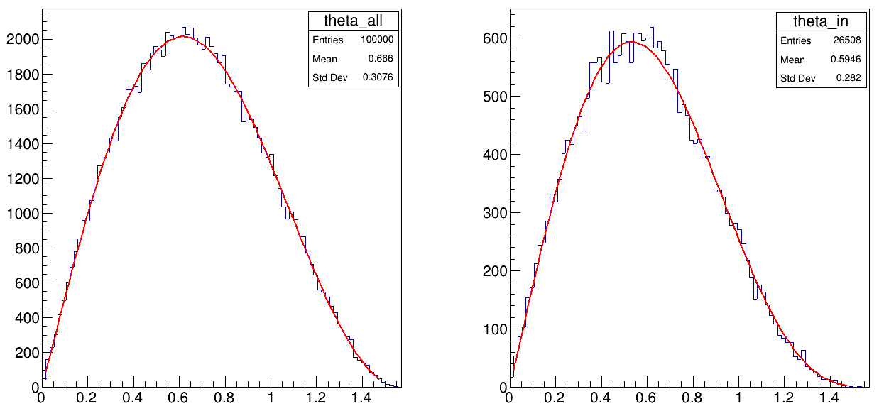
La simulación de primeros principios ya funciona correctamente en el cluster y tanto los espectros angulares como el de longitudes es el esperado.
A*sin(θ)cos²(θ)
A*sin(θ)cos³(θ) + B*sin²()cos²()

Slide 4
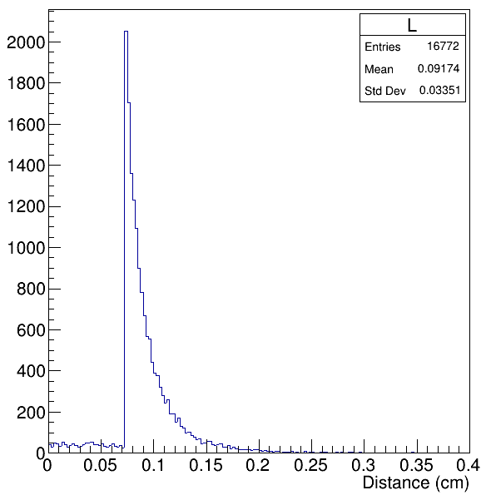

Slide 5
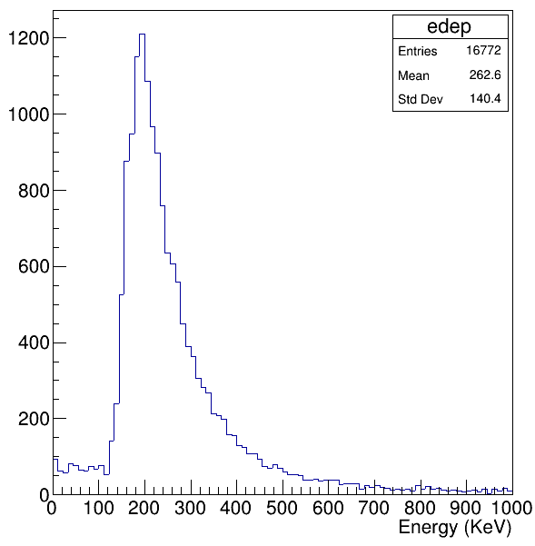

Slide 6
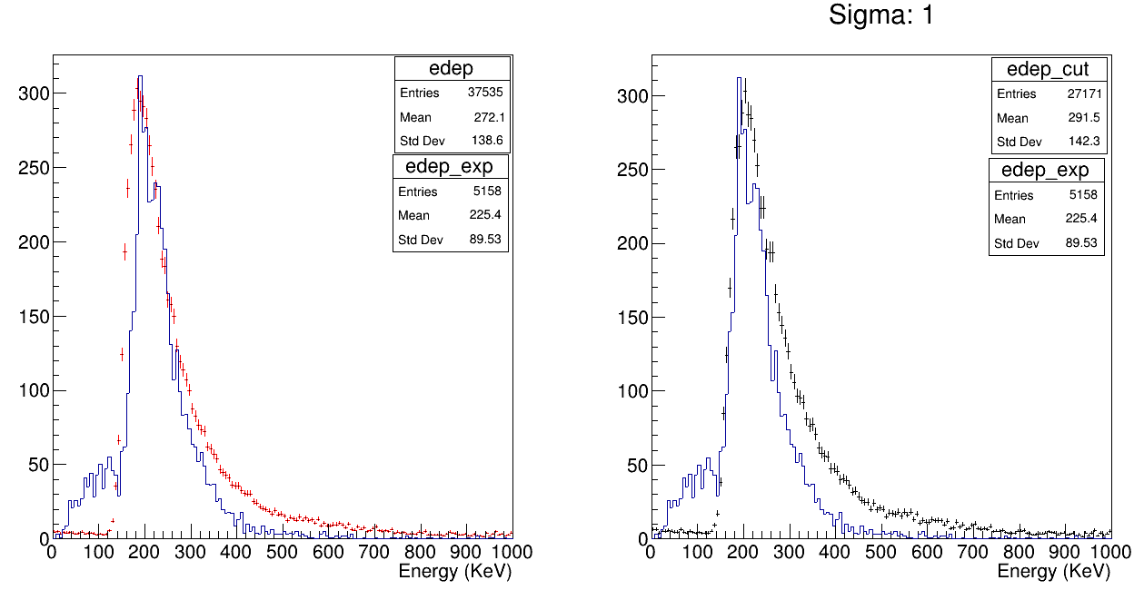
Sin embargo el espectro de energías depositadas no coincide con el experimental .

Slide 7
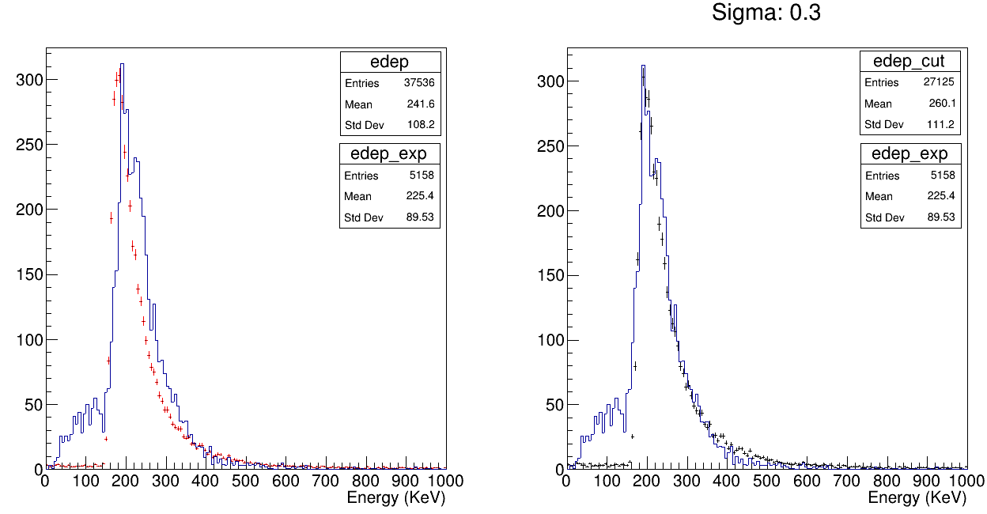
En un principio se pensó en cambiar el valor de la σ en la distribución de Landau, sin embargo esto tampoco parece arreglar el problema.

Slide 8
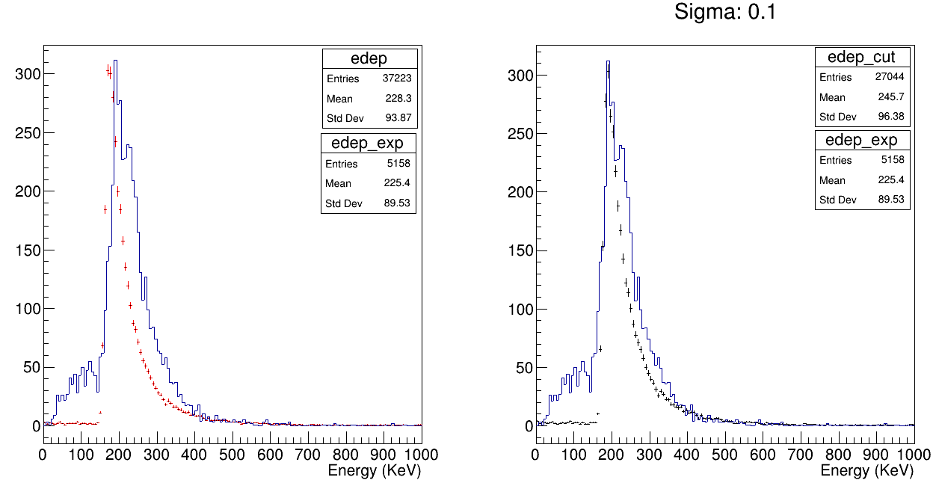

Slide 9
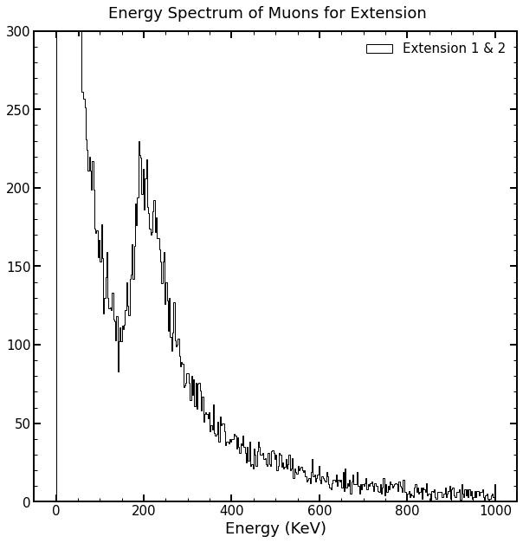
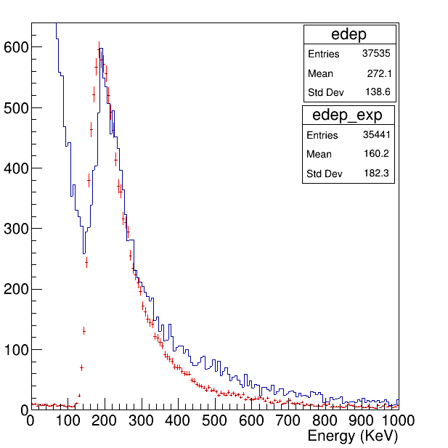
Se obtuvo el espectro de energía depositada de todos los clusters, no solo los de muones, para observar cual es su comportamiento.

Slide 10
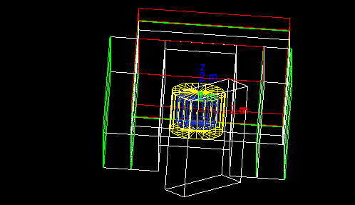
Para tener mas certeza en el espectro que se obtiene se comenzó a trabajar en la simulación de GEANT4 usando el script desarrollado por Cristian para otro sensor.

Slide 11
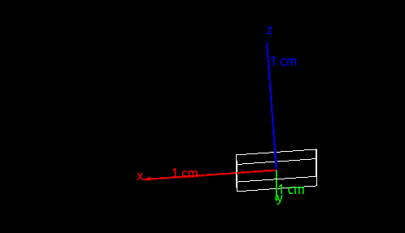
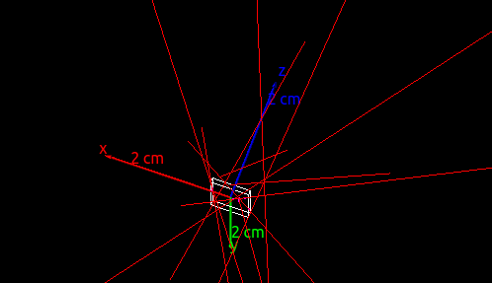
Se instaló GEANT4 y se familiarizó un poco con los scripts y comandos que se utilizan. Posteriormente se comenzó a editar la geometría del sensor por la de una CCD (sin la cápsula) y se cambió el material a Silicio.

Slide 12
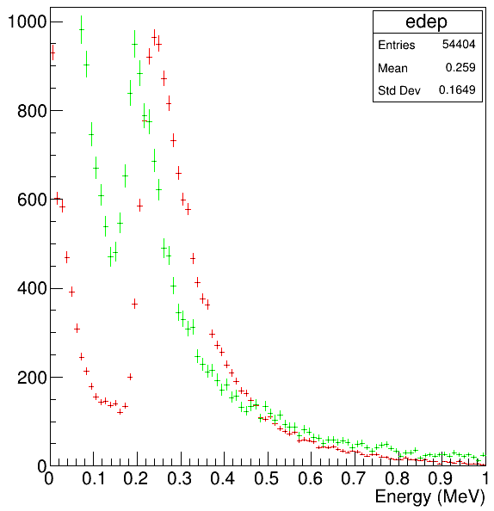
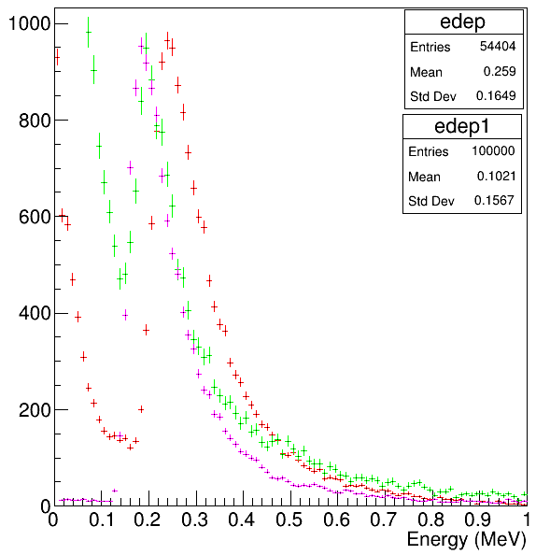
Sin embargo el espectro de energías depositadas que se obtiene con GEANT4 (en rojo) no es el mismo que los datos experimentales (en verde). En color morado se muestran los datos de la simulación de primeros principios.

Slide 13
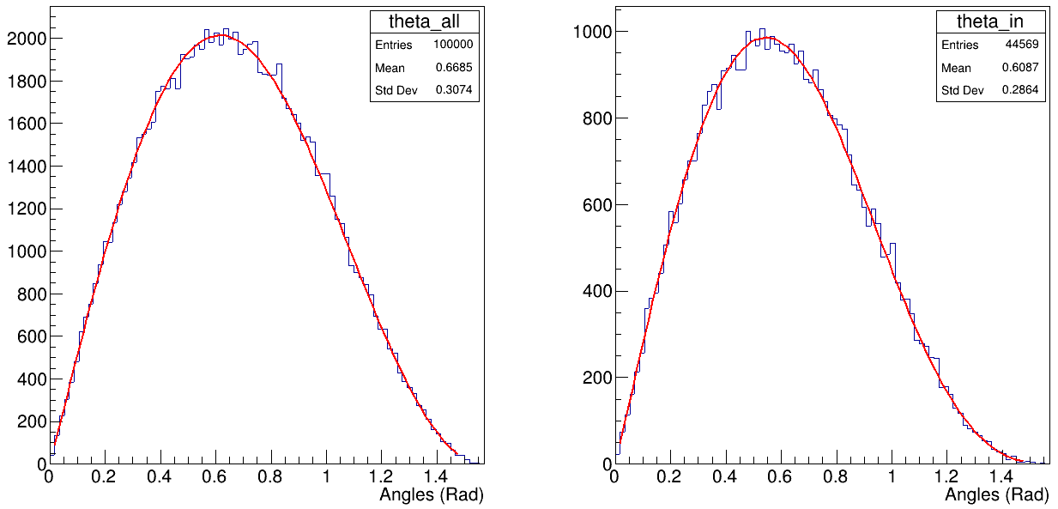

Aquí se muestra el espectro de ángulos θ de la simulación de GEANT4.

Slide 14
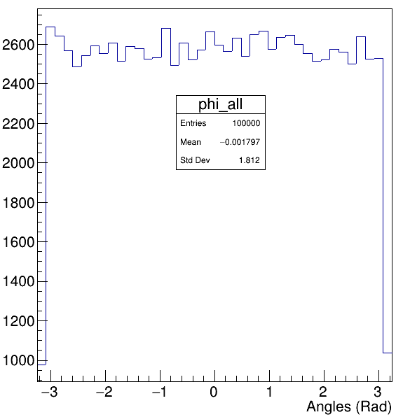
Se muestra el espectro de ángulos ɸ, aun no se realizan los cálculos para realizar el ajuste.

Slide 15
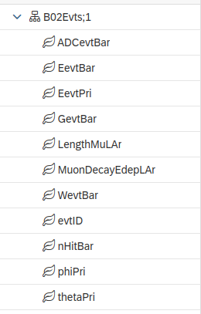
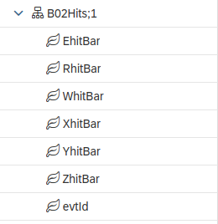
Se buscó en los objeto Ttree la rama de la distancia que atraviezan los muones al entrar al sensor pero no se encontró, así que primero se debe obtener ese espectro y así determinar si toda la información es correcta.

Slide 16
Datos Experimentales

Slide 17
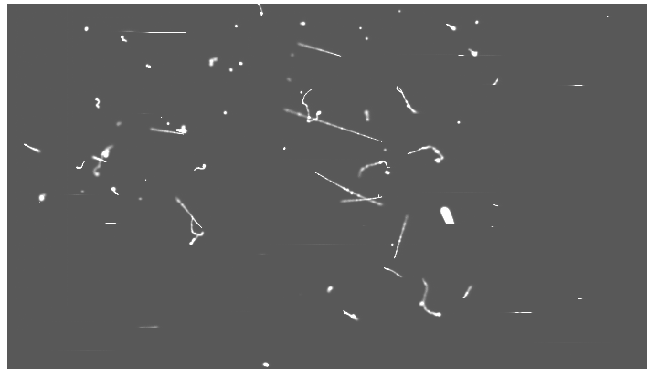
Se han obtenido alrededor de 150 imágenes con NSAMP324, de tamáño 400x700 px, las cuales aun deben ser revisadas para determinar si son útiles o no. De las imágenes que ya se tenian (alrededor de 200) se realizó la cuenta manual de los muones para determinar si el flujo era el esperado.
dN/dt = (2π/3) * I * l^2 = 0.02 μ^-/s = 1.2 μ^-/min 72 μ^-/hrs

Slide 18
Del header de cada imagen se puede obtener que la exposición de cada imagen es de 75 minutos por lo que se esperarían alrededor de 90 muones por cada extensión.

Slide 19
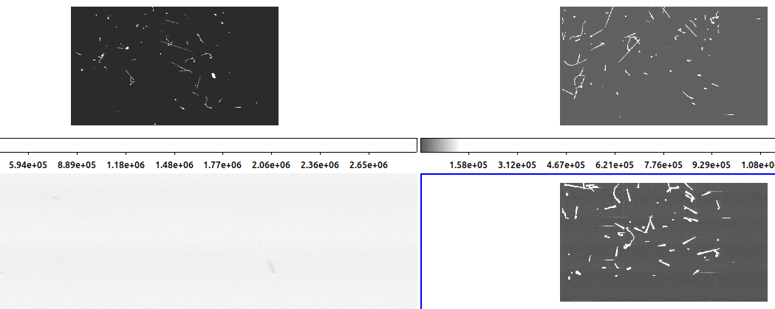
Sin embargo, algo que se debe tomar en cuenta es el gradiente de exposición que tienen las imágenes. Tomando el tiempo promedio de exposición, 37.5 minutos, se esperarían alrededor de 45 muones por extensión.

Slide 20
Y se debe recordar que la dirección mas probable de los muones es a ángulos θ pequeños, y esos no es posible identificarlos aun. Esto implicaría que se deben contar menos muones de los esperados.

Slide 21
Se realizó el conteo en 20 imágenes para cada una de sus extensiones 2 veces (para poder realizar un promedio) y se obtuvo un número promedio de muones de 21.816 ≈ 22.
Se debe realizar el conteo en mas imágenes para tener una mejor estadística.

